Slide 1
MobaXTerm の利用

Slide 2
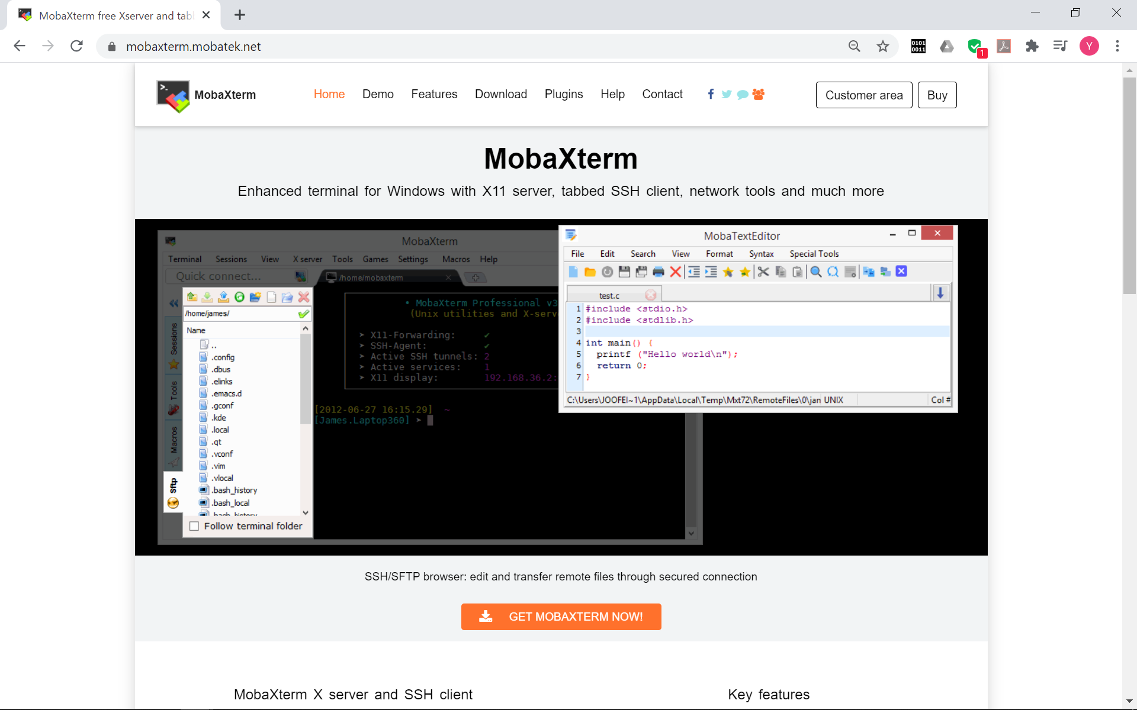
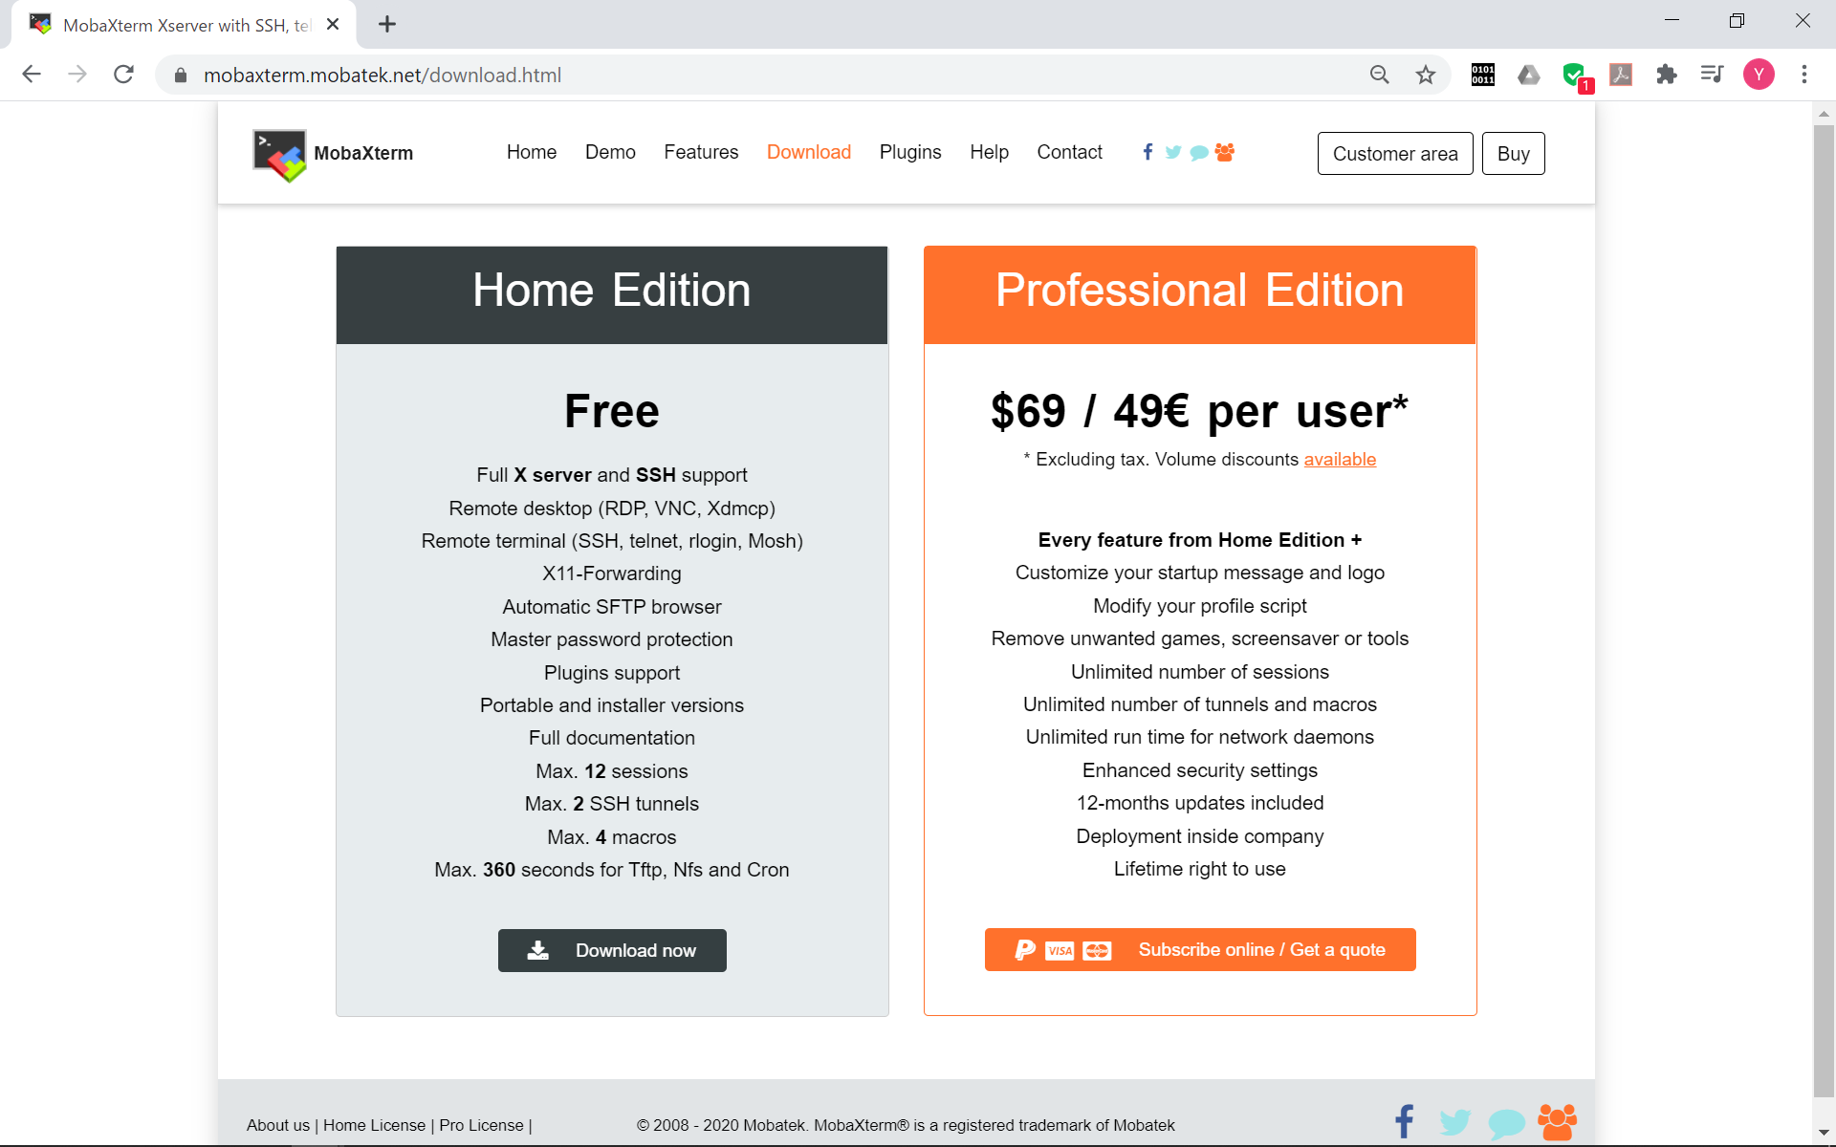
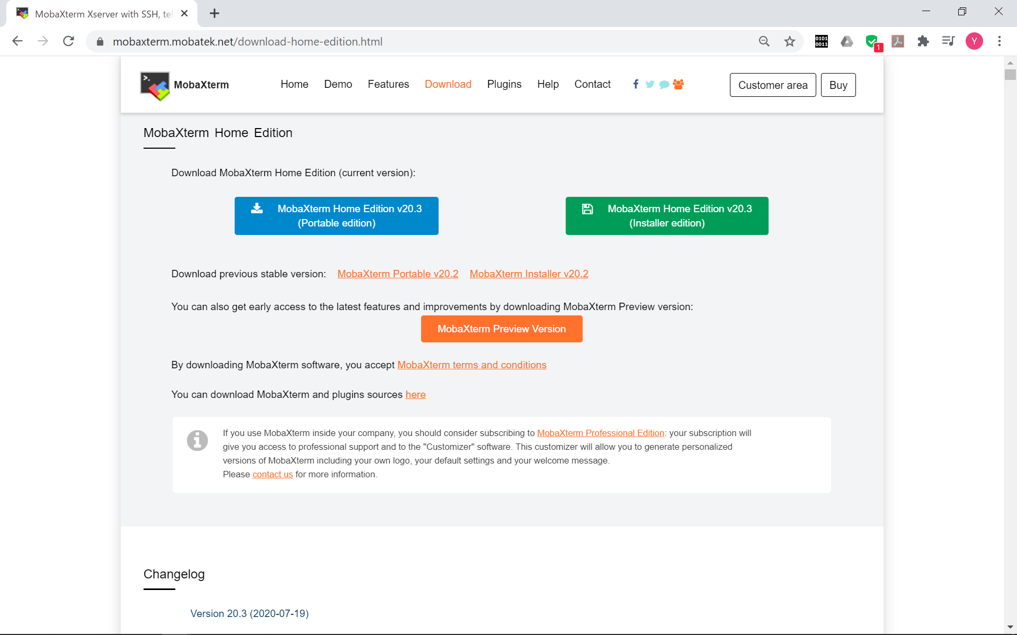
MobaXTerm のインストール 1
https://mobaxterm.mobatek.net/ の “GET MOBAXTERM NOW” からダウンロード.
  “Home Edition” で十分.
  “Installer Edition” が便利だろう.

Slide 3
MobaXTerm のインストール 2
ダウンロードしたファイルをダブルクリックして MobaXTerm をインストールする.
特別な指定は必要ない. 素直にインストールすればよい.

Slide 4
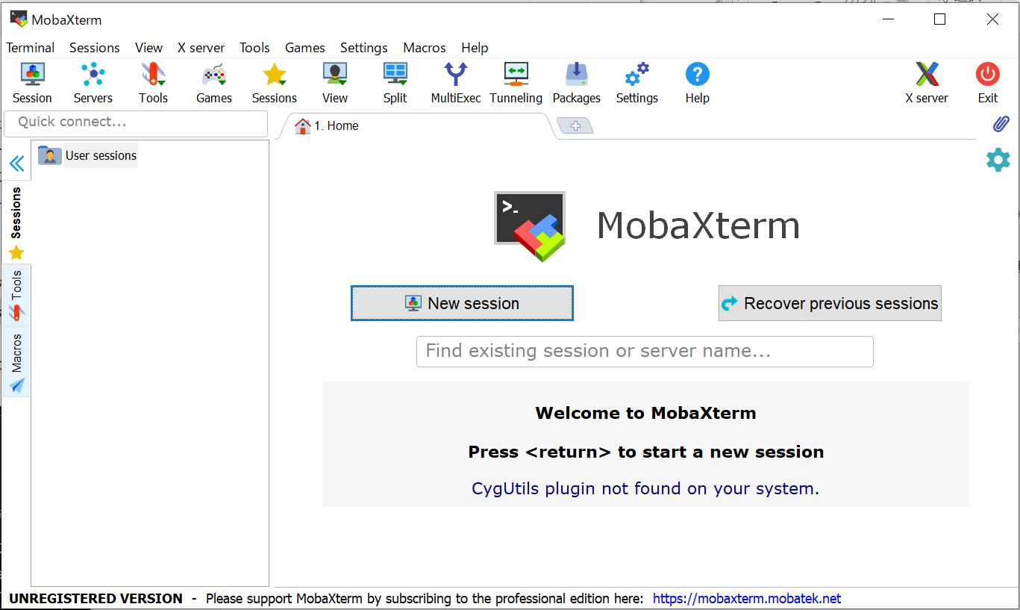
MobaXTerm の起動
起動後のウィンドウは右図.

Slide 5
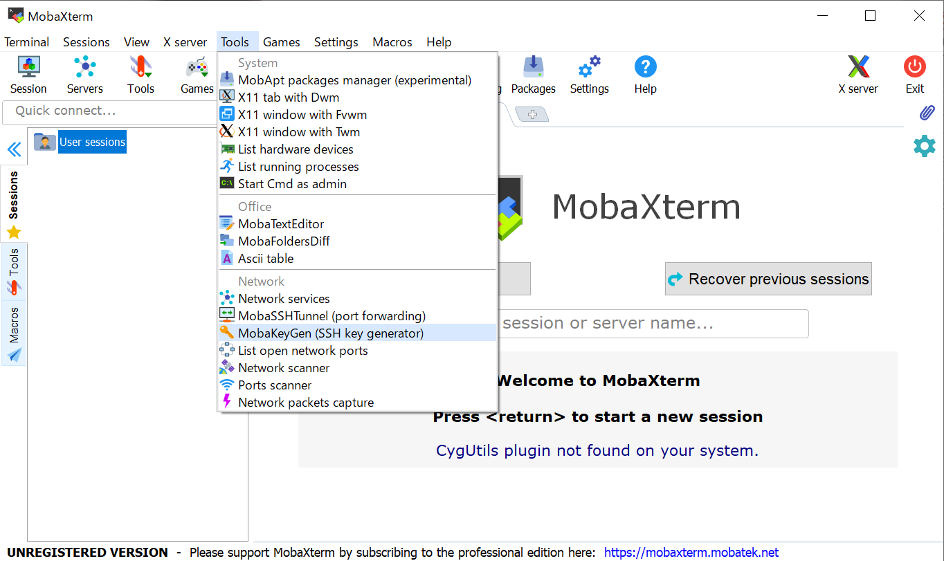
ssh 鍵の生成 1
[Tools] → [MobaKeyGen (SSH Key generator)]

Slide 6
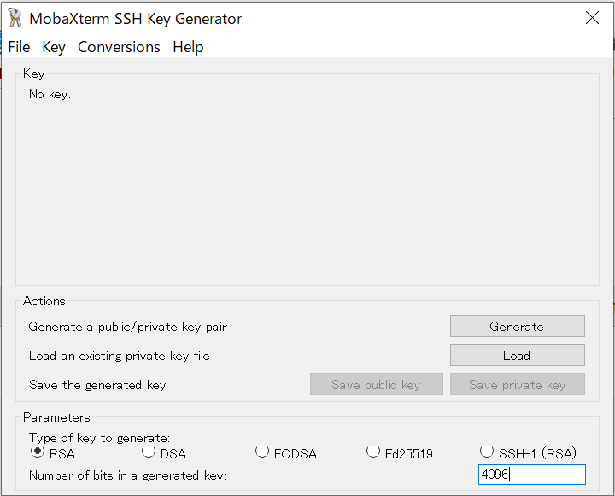
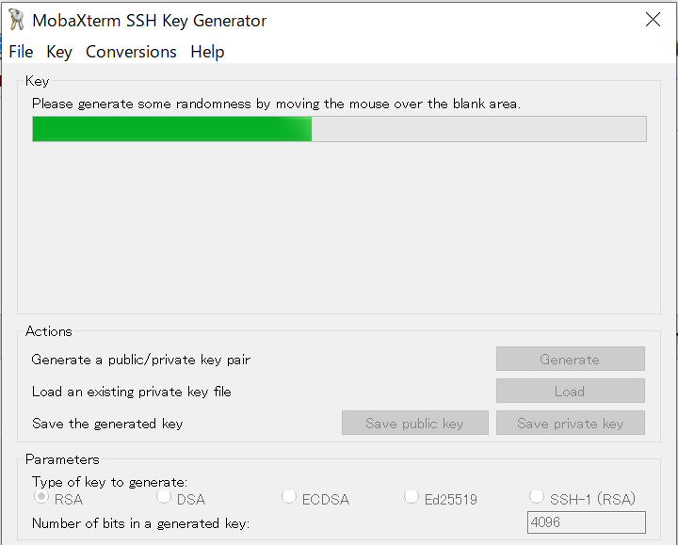
ssh 鍵の生成 2
[Number of bits in a generated key] に 4096 を入力.
[Generate] をクリック
“Please generate some randomness by moving the mouse over the blank area” の領域の中でカーソルを適当に動かす.

Slide 7
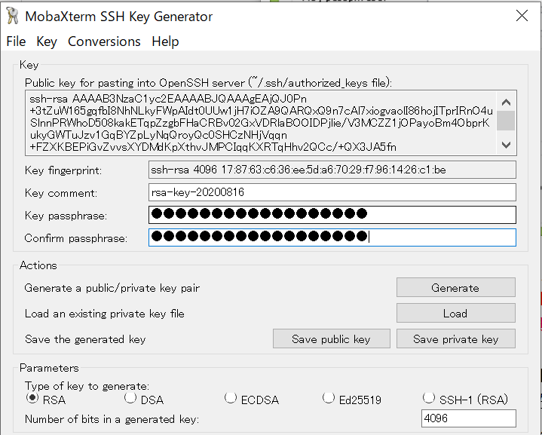
ssh 鍵の生成 3
[Public key for pasting into OpenSSH server] の枠の文字列をコピーしてメモ帳などにペーストして保存する.
  スクロールすることに気を付けて最後までコピーすること.
  どこにどんなファイル名で保存しても良い. ただし場所を覚えておくこと.
    ファイル名に決まりはないが, 例えば id_rsa.pub.txt
[Key passphrase] にパスフレーズを入力する
[Confirm passphrase] に同じパスフレーズを入力する.
ここの文字列をコピー

Slide 8
ssh 鍵の生成 4
[Save public key] を押して公開鍵を保存.
  どこにどんなファイル名で保存しても良い
  良くあるファイル名は id_rsa.pub
[Save private key] を押して秘密鍵を保存.
  どこにどんなファイル名で保存しても良い
  良くあるファイル名は id_rsa
保存したファイルの場所は覚えておくこと.

Slide 9
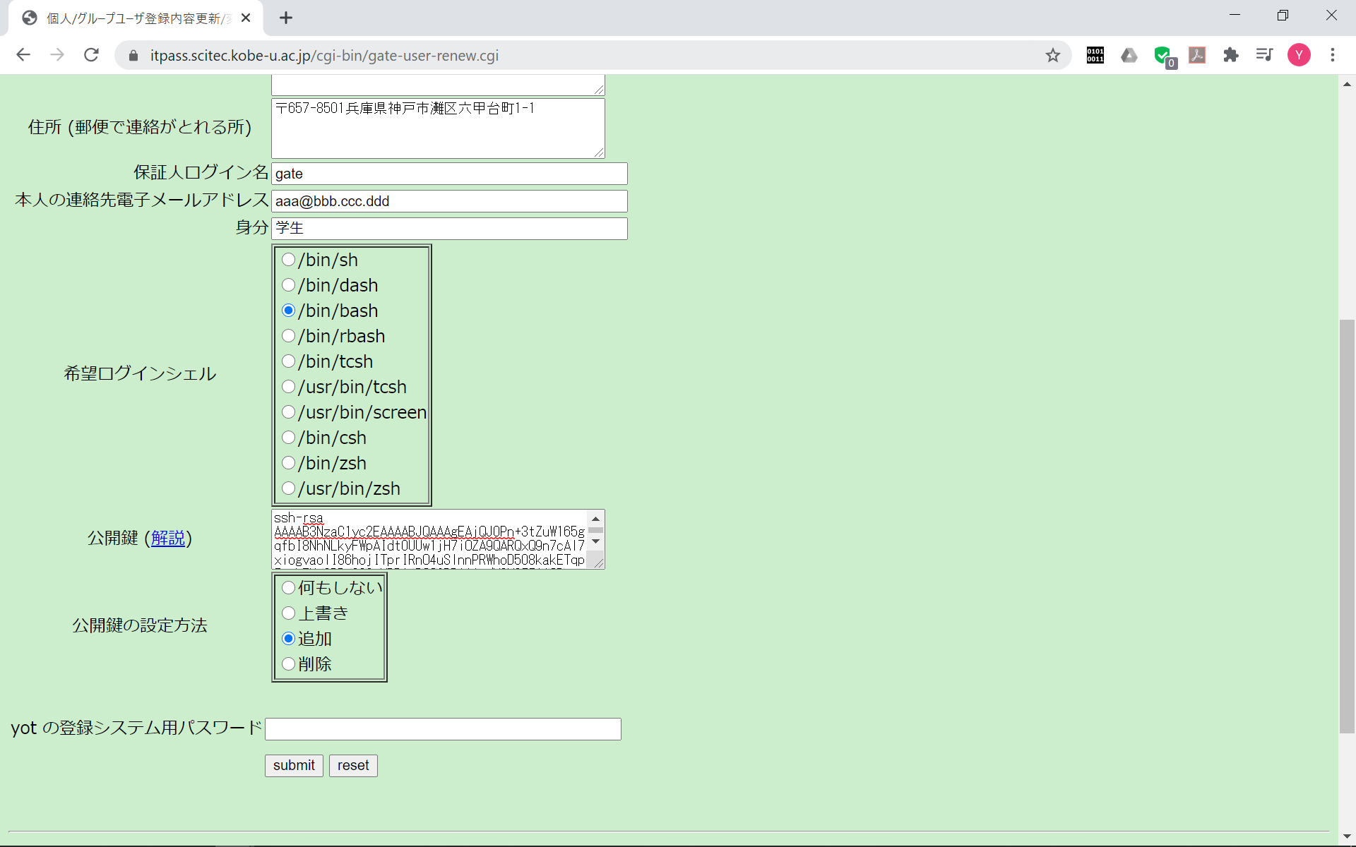
itpass サーバへの公開鍵の登録
アカウント申請, もしくは, アカウント発効後の内容変更において,
  [公開鍵] 欄に [Public key for pasting into OpenSSH server] の枠の文字列をコピー.
  [公開鍵の設定方法]の「追加」をチェック.
    選択肢が一つしかなければそれを選べばよい.
    「上書き」すると, これまでに登録してある鍵が削除される.
する.

Slide 10
itpass サーバへのログイン 1
MobaXTerm の画面の[Session] をクリック

Slide 11
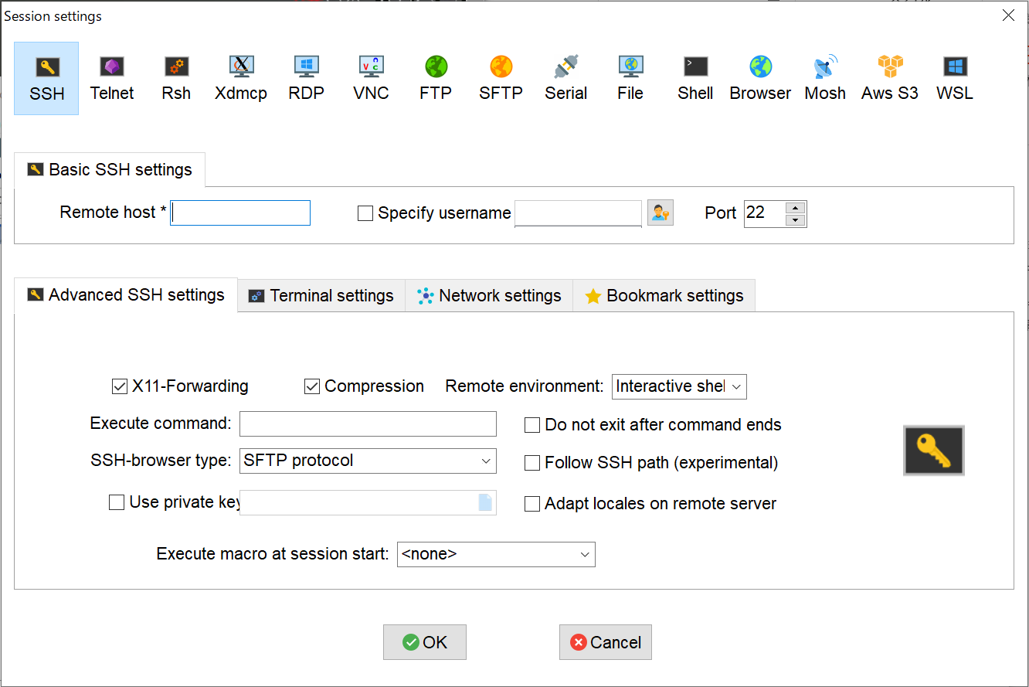
itpass サーバへのログイン 2
表示されたウィンドウの[SSH] をクリック
[Advanced SSH settings] をクリック

Slide 12
itpass サーバへのログイン 3
[Remote host] を入力
  ここでは,
  itpass.scitec.kobe-u.ac.jp
  と入力
[Use private key] で保存した秘密鍵のファイル (id_rsa) を指定
[OK] をクリック

Slide 13
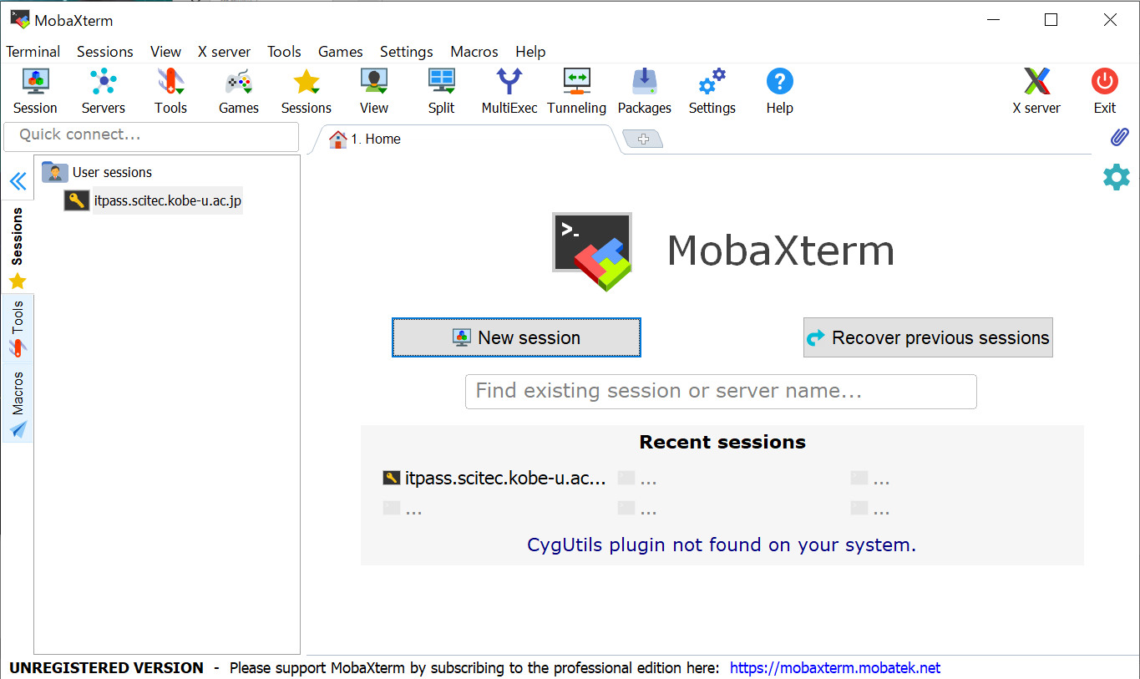
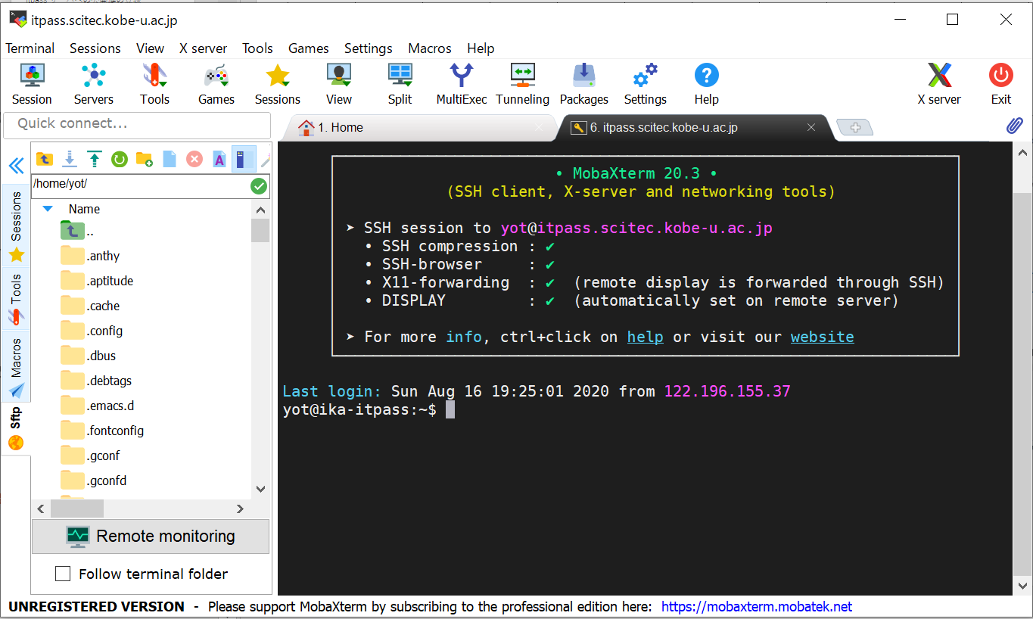
itpass サーバへのログイン 4
[itpass.scitec.kobe-u.ac.jp] をダブルクリック.
[login as] にアカウント名を入力し, その後にパスフレーズを入力するとログインできる.
ログイン前
ログイン後

